Slide 1
SEJOUR FINLANDE 24 mars au 11 avril 2014
MÄNTSÄLÄ
JÄRVENPÄÄ

Slide 2
DIMANCHE 30 MARS
Réveil et petit-déjeuner tardif ce matin après une journée chargée
Course et lunch dans un restaurant de gastronomie mondialisé
Après-midi films, Sauna ou foot
Dîner : barbecue dans la tonnelle mis à notre disposition par les propriétaires

Slide 3
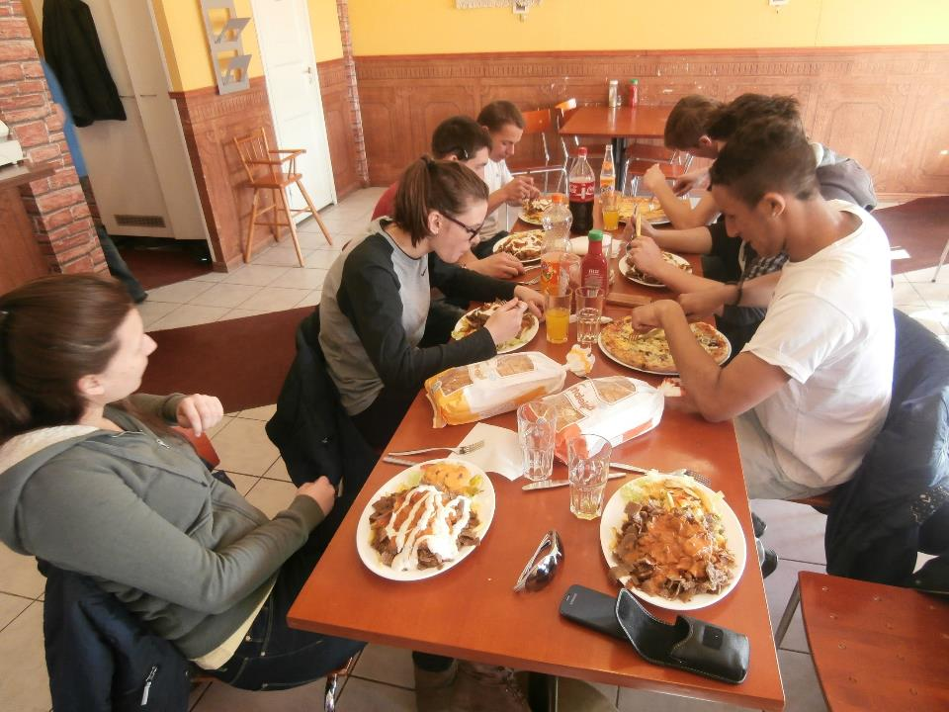
Même en Finlande, on trouve des Kebabs

Slide 4
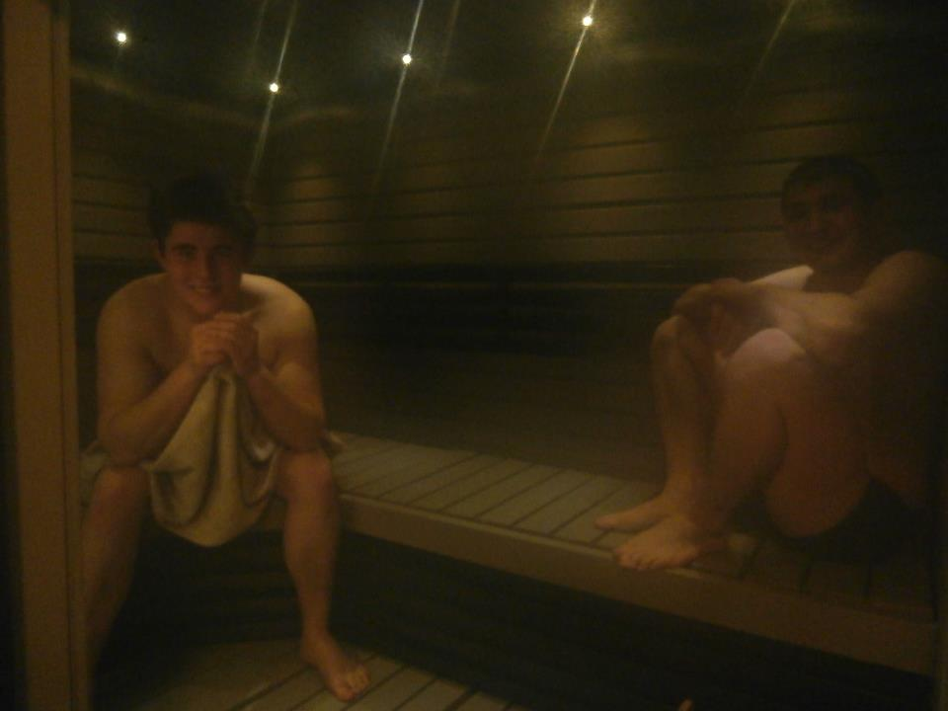
BRANDON
MATHIEU

Slide 5
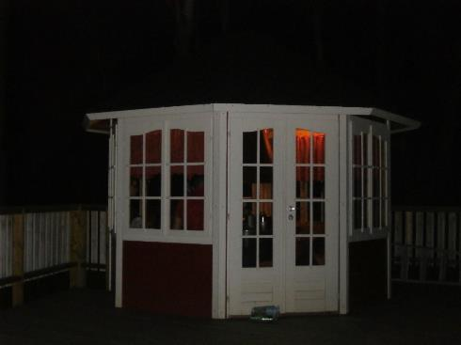
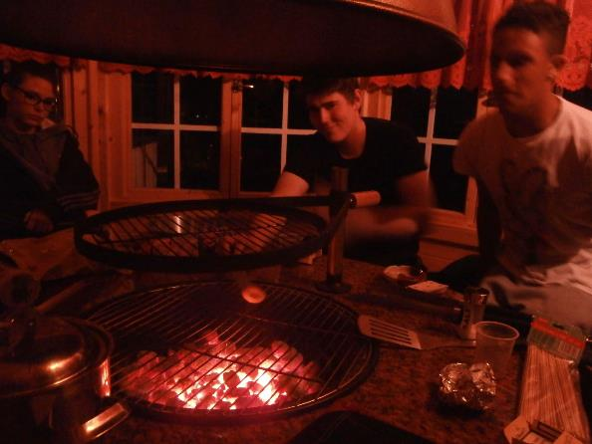
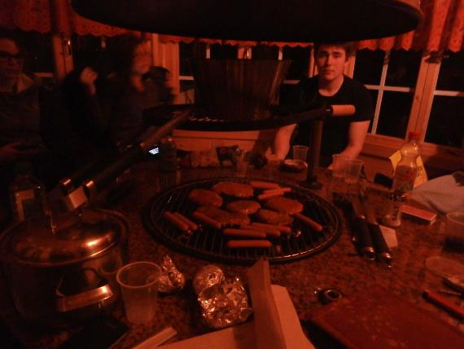
La soirée barbecue pris en main par les garçons

